Slide 1
Welkom
Bekijk deze presentatie als diavoorstelling om de mondelinge toelichting te horen!

Slide 2


Infosessie mentoren
Graduaat marketing- en communicatiesupport

Slide 3
Programma
Opleiding
Werkplekleren
Veelgestelde vragen

Slide 4

Onze opleiding
1

Slide 5
Marketing- en communicatiesupport
2- jarige opleiding van 120 studiepunten
Praktijkgericht
Min. 1/3 van de opleiding is werkplekleren (WPL)
Doorstroom mogelijk naar bachelor marketing

Slide 6
Marketing- en communicatiesupport
Ondersteunende functie in
Marketing-; communicatie-; reclamebureau
Marketing- en communicatie-afdeling van een groter bedrijf
Allround in KMO
Administratieve functie
≠ bachelor: geen eindverantwoordelijkheid afdeling, minder managementvaardigheden

Slide 7
Marketing- en communicatiesupport
2 afstudeerrichtingen – 80% gemeenschappelijk
  Marketingsupport:
  meer focus op digitale marketing en digitale tools
  Nieuw: Keuzetraject eventsupport
  2. Communicatiesupport:
  meer focus op content creation en corporate communicatie

Slide 8
Marketing- en communicatiesupport
Elk jaar bestaat uit 4 kwartalen
    6 lesweken, gevolgd door examenweek
    Herexamens tijdens het jaar
    Kleine klasgroepen
    Permanente evaluatie

Slide 9
Marketing & communicatie
Alg. Marketing, social media, copywriting, basis marktonderzoeksvaardigheden, communicatie- en mediaplanning, digital marketing, direct marketing
Digital creation
Photoshop, Indesign, Illustrator, Wordpress, Adobe Première Pro
Communicatieve vaardigheden
Nederlands, Frans, Engels
Administratieve vaardigheden
Word, Excel, Business Essentials
Professionele ontwikkeling
Werkplekleren, Professional Skills, Graduaatsproef
Specifiek
Event: Event Skills + Catering, safety & logistics
MS: E-commerce + advanced Digital marketing
CS: Corporate communicatie + Content creation

Slide 10
Werkplekleren
2

Slide 11
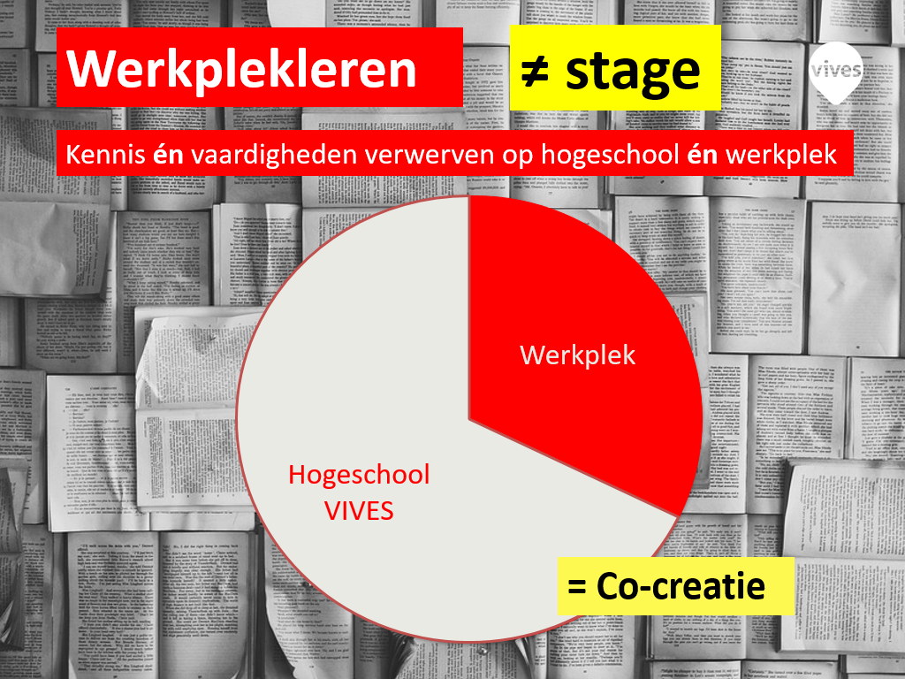

Slide 12

Werkplekleren – Wat?
NIET

Slide 13

Werkplekleren – Wat?
WEL

Slide 14
Werkplekleren - Opbouw
Jaar 1: 2 dagen per week gedurende het tweede semester (Begin februari– juni) met een Kick-off week van 5 dagen
Jaar 2: 3 dagen per week tijdens het volledige schooljaar
NIET tijdens examenperiode en schoolvakanties
https://werkpleklerenmcs.be/kalenders/

Slide 15
Verwachtingen Beginner
  Eerste weken:
  Thuis voelen
  Eenvoudige administratieve taken
      Kennismaking software
      Administratieve taken
      Social media
      Telefonie

Slide 16
Verwachtingen Beginner
  Na inloopperiode:
    Visuele content maken (InDesign, Photoshop, Canva, …)
    Zelfstandig als in team werken
    Correct mondeling en schriftelijk taalgebruik in marketing- en communicatie-acties
    Zich bijsturen
    Info verzamelen volgens gepaste methodieken (interview, field research, desk research, …)
    Commerciële vaardigheden (telefonische prospectie, bestellingen, offerte opmaken, …)

Slide 17
Verwachtingen tweede jaar
  Steeds grotere complexiteit en verantwoordelijkheid

Slide 18
Verantwoordelijkheden student
Student zelf verantwoordelijk voor leerproces
Student houdt administratie online bij (contracten, RA, werkplekscan)
+ aanwezigheidsrooster
Student volgt alle regels van de organisatie

Slide 19
Verantwoordelijkheden werkplekmentor
Ondersteunen en bekrachtigen
Taakplanning voorbereiden
Informeren en sturen
Gezonde uitdaging & bijsturing

Slide 20
Begeleiding Vives en evaluatie
VIVES-begeleider: docent die de student begeleidt & contactpersoon van de werkplek is.
  Contact bij aanvang werkplekleren en na afloop van ieder kwartaal
  Rond paasvakantie: tussentijdse evaluatie
  Eind mei-juni: eindevaluatie

Slide 21
Evaluatie
Gebeurt aan de hand van een Forms
Na invullen gesprek met de begeleidende docent
Mix ter plaatse en online

Slide 22
Telewerken
Voorkeur: werkplekleren op bedrijf zelf
maar wel mogelijk:
Dagelijks online overleg
Duidelijke verwachtingen

Slide 23
Veelgestelde vragen
3

Slide 24
Wat bij ziekte?
Dagen worden ingehaald tenzij anders gecommuniceerd door de VIVES-begeleider

Slide 25
Beursbezoek of andere uitstappen
Zeker geen probleem ☺

Slide 26
Werkplekleren in het weekend?
In overleg met de student
In ruil voor een andere dag

Slide 27
Nuttige links en contactgegevens
Info opleiding: https://www.vives.be/nl/handelswetenschappen-en-bedrijfskunde/marketing-en-communicatiesupport
Info WPL: www.werkpleklerenmcs.be
Contactgegevens:
Nathalie.dujardin@vives.be (Campus Brugge)
Marjolein.Hardeman@vives.be (campus Kortrijk)

